Slide 1
Женские образы в повести Б.Васильева «А зори здесь тихие»
Муниципальное казенное общеобразовательное учреждение
«МКОУ Чесменская СОШ»,
С.Чесменка, Бобровского района, Воронежской области
Выполнила работу:
Кулешова О.Н.

Slide 2
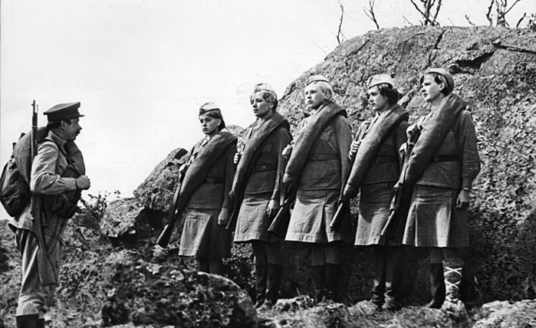
«А зори здесь тихие..»
На тихом разъезде несут службу девушки. Преследуя вражеских диверсантов в лесу, они во главе с Васковым вступают в неравный бой с фашистами: шестеро против шестнадцати.

Slide 3
Женя Комелькова
Одна из самых ярких,
сильных и мужественных девушек Ее оптимизм, жизнерадостность, уверенность в себе, непримиримая ненависть к врагам невольно привлекают к ней внимание и вызывают восхищение.

Slide 4
Чтобы обмануть немецких диверсантов и заставить их идти дальней дорогой в обход реки Женя Комелькова разыграла потрясающую сценку беспечного купания в ледяной воде.

Slide 5
В последние минуты жизни Женя вызвала огонь на себя, лишь бы отвести угрозу от тяжело раненой Риты и Васкова.. И даже когда первая пуля ударила в бок, она просто удивилась.

Slide 6
Рита Осянина
Мужество, хладнокровие, высокое чувство долга перед Родиной отличают командира отделения младшего сержанта Риту Осянину. Дважды Рита Осянина выручала Васкова, принимая огонь на себя.

Slide 7
Получив смертельную рану, она не желает быть Васкову обузой, понимает, как важно задержать фашистских диверсантов.
«Рита знала, что рана смертельная, что умирать она будет долго и трудно»

Slide 8
Соня Гурвич
«Переводчица», одна из девушек группы Васкова, «городская» пигалица; худущая, как весенний грач»
Автор подчеркивает ее талантливость, любовь к поэзии, театру.

Slide 9
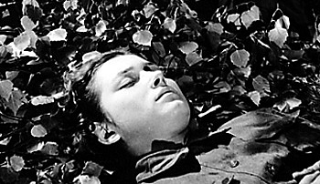
И вот, желая сделать приятное, как старшему опытному и заботливому товарищу, старшине, Соня бросается за кисетом, забытому им на пеньке в лесу, и погибает от удара вражеского ножа в грудь.

Slide 10
Галина Четвертак
Воспитанница детского дома, мечтательница, наделенная от природы яркой фантазией. Худущая, маленькая «замухрышка» Галка не подходила под армейские стандарты ни ростом, ни возрастом.

Slide 11
«А-а-а!
Коротко ударил автомат. С Десятка шагов ударил в тонкую, напряженную в беге спину, и Галя с разлету сунулась лицом в землю, так и не сняв с головы заломленных в ужасе рук.
Замерло все на поляне»

Slide 12
Лиза Бричкина
«Всего на шаг в сторону, а ноги сразу потеряли опору, повисли где-то в зыбкой пустоте Ноги медленно, страшно медленно тащило вниз, руки без толку гребли топь, и Лиза, задыхаясь, извивалась в жидком массиве.

Slide 13
ИТОГ
«Погибли девушки, почти наши ровесницы. Нежные и хрупкие, они вступили в беспощадную схватку с жестокими захватчиками. Они погибли, но они победили, не пропустили ни одного фашиста.

Slide 14
Источники:
Повесть Б.Васильева «А зори здесь тихие…»

